Slide 1
산업 빅데이터 분석 실제 프로젝트 중간 발표
산업인공지능학과 2021254005 김준태
21.10.18 (월)

Slide 2
목차
데이터 분석 개요
데이터 종류
데이터 시각화 방법
데이터 분석 예상 결과

Slide 3
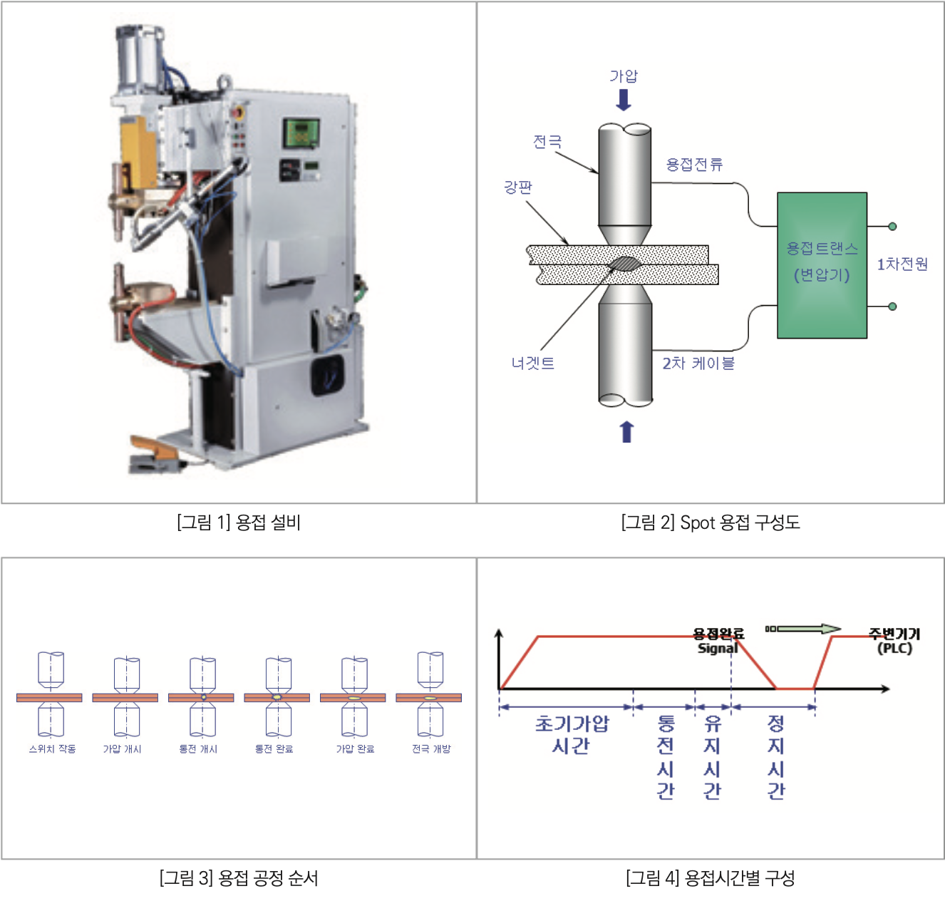
1.데이터 분석 개요
데이터 출처 : 중소벤처기업부, Korea AI Manufacturing Platform(KAMP),CNC머신 AI데이터셋, KAIST(UNIST, 이피엠솔루션즈), 2020.12.14., https://kamp-ai.kr
과한 용접 파임, 판의 들뜸, 용접 불균일, 용접 크랙 발생 등의 용접 불량이 발생
용접 불량에 따른 재료비 및 인건비 등 부가비용 상승, 불량에 따른 고객 클레임 등의 이슈가 발생
데이터 분석 목적 : 데이터 분석을 통한 상관 관계를 활용한 용접 공정의 원인 분석 및 ML을 통한 공정 최적 조건 모델 개발
용접의 전류, 가압력, 통전 시간, 판의 두께 ~ ERP,MES 별도 인원 투입을 통한 양품 / 등급별 불량품 분류 라벨링

Slide 4
2. 데이터 종류
Data | 항목 설명 | 수집 범위 | 단위
idx | 생산 순번 | - | -
Machine_Name | 생산 설비 | - | -
Item No | 생산 품목 | - | -
Working time | 작업 시간 | - | -
Thickness 1 | 소재 두께 1 | 0.3~2.3 | mm
Thickness 2 | 소재 두께 2 | 0.3~2.3 | mm
Weld force | 용접 가압력 | 1.00~12.00 | bar
Weld current | 전류 | 12.00~18.00 | kA
Weld Voltage | 전압 | 1.50~3.50 | V
Weld time | 통전 시간 | 30~120 | ms
독립변수
소재 두께 : 용접하고자 하는 강판의 두께
용접 가압력 : 용접 지점에서 가해지는 압력
전류 세기 : 용접 지점에서 측정된 전류
전압 세기 : 용접 지점에서 층적된 전압
통전 시간 : 전극에 용접 전류를 통한 시간
종속 변수 : 불량 여부

Slide 5
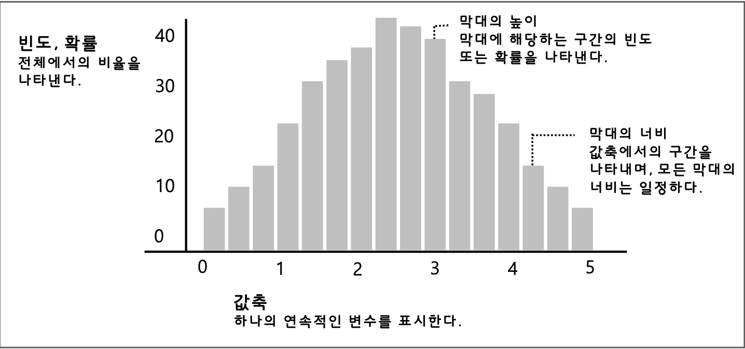
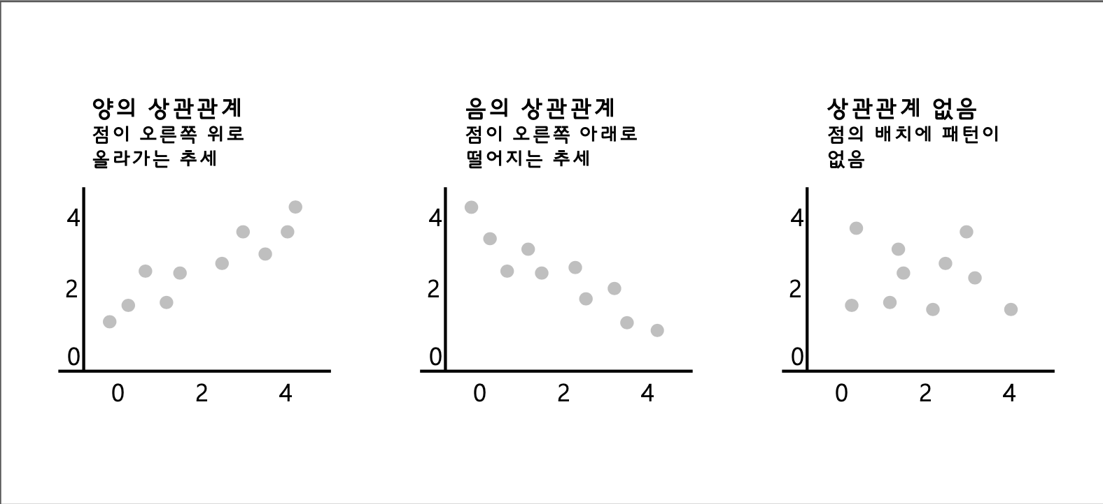
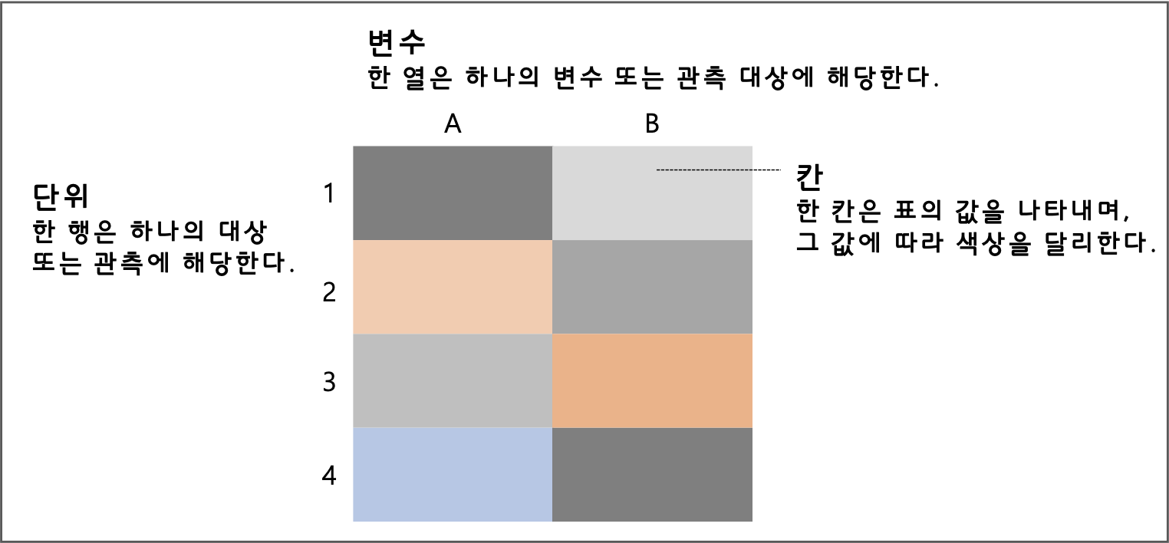
3. 데이터 시각화 방법
기초 통계량 분석
Histogram
상관 관계 분석
Scatter plot
Heat map

Slide 6
4. 데이터 분석 예상 결과
각 변수 간의 상관 관계와 불량 여부와의 상관 관계 파악 가능 Ex) 전압과 전류는 양의 상관 관계를 가질 것으로 예상 ( V = IR)
분석된 상관 관계 정보와 데이터 분포 정보 등을 통해 적절한 ML 알고리즘 선택의 지표로 활용 및 학습 데이터를 위한 전처리 과정과의 연계 가능

